Slide 1
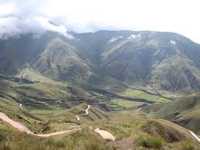
ТЕМА 2: Поняття про оболонки Землі та ландшафтну сферу

Slide 2
План:
1. Вступ.
2. Основні оболонки Землі.
3. Взаємодія та взаємозв'язок оболонок Землі.
4. Значення вивчення оболонок Землі та ландшафтної сфери.
5. Перспективи подальших досліджень оболонок Землі.

Slide 3
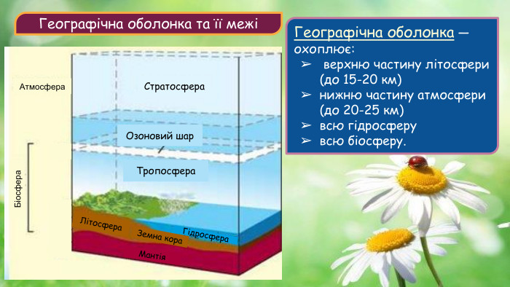
Географічна оболонка (ГО) – складна природна система, яка охоплює зовнішній шар Землі, де стикаються, взаємодіють і взаємопроникають нижня частина атмосфери, верхня частина літосфери, вся гідросфера та біосфера.
Головними речовими компонентами географічної оболонки є: гірські породи,
повітряні маси, води (в полярних широтах – лід), ґрунти, біоценози.

Slide 4
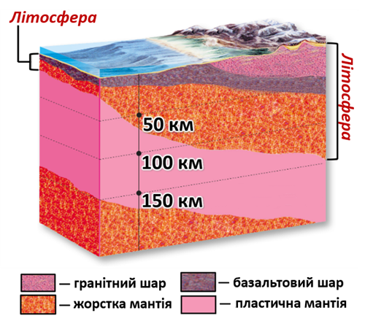
Літосфера є твердою зовнішньою оболонкою Землі, яка складається з земної кори та верхньої частини мантії. Вона відіграє ключову роль у формуванні ландшафтів, акумулюванні корисних копалин та підтримці життєдіяльності на нашій планеті

Slide 5
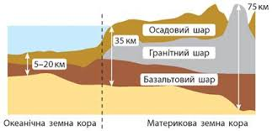
Земна кора – це тонкий зовнішній шар літосфери, що розділяється на континентальну та океанічну.
Континентальна кора, складена переважно гранітами та гнейсами, є більш товстою та легшою порівняно з базальтовою океанічною корою. Під корою знаходиться мантія – потужний оплавлений шар, що становить близько 84% об'єму Землі.

Slide 6
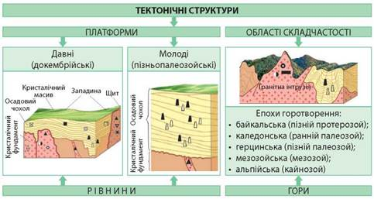

Slide 7
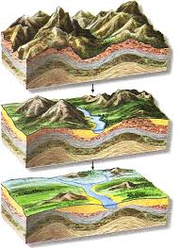
Сукупність нерівностей земної поверхні називається рельєфом.
За масштабом ці нерівності можна класифікувати на
мегарельєф (континентальні виступи, океанічні западини),
макрорельєф (гірські системи, великі рівнини),
мезорельєф (невеликі підвищення, долини гір),
мікрорельєф (промоїни, дюни, балки) та
нанорельєф (дрібні заглиблення на поверхні ґрунту, кротові купини).

Slide 8
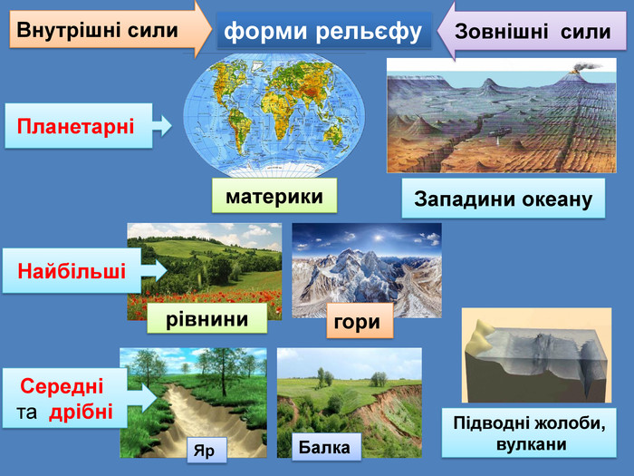

Slide 9
ОСНОВНІ ТИПИ РЕЛЬЄФУ:
водно-ерозійний,
водно-акумулятивний (накопичення відкладів),
льодовиковий або кріогенний (утворений льодовиками),
еоловий (вітровий) та
абразійно-акумулятивний (утворений діяльністю хвиль і накопиченням наносів).
Водно-ерозійний та водно-акумулятивний типи рельєфу є найбільш поширеними на Землі. Вони утворюються внаслідок ерозії ґрунту, коли поверхня руйнується, а зруйнований матеріал переноситься з одного місця на інше.

Slide 10
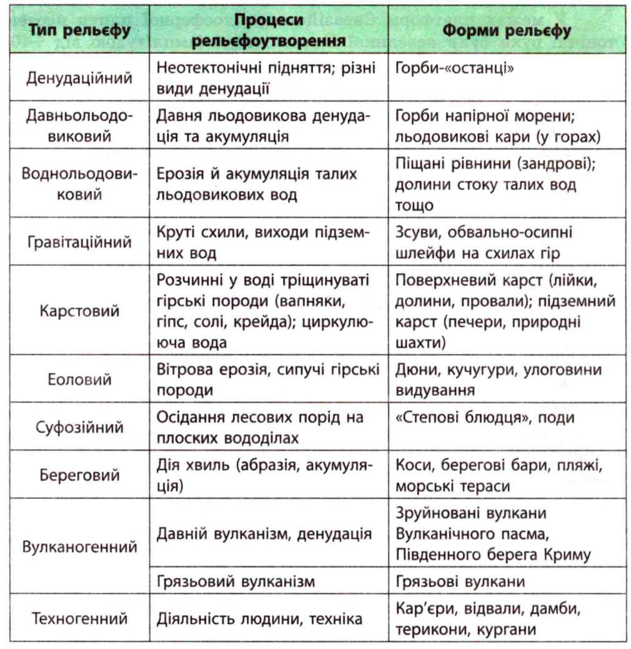

Slide 11
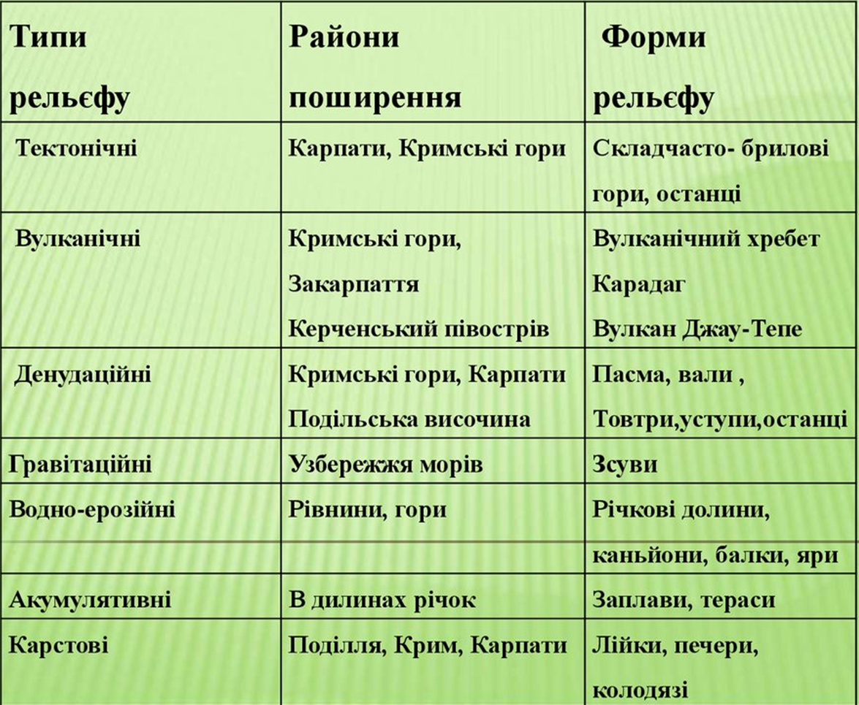

Slide 12
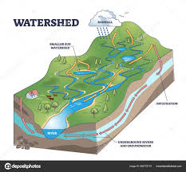
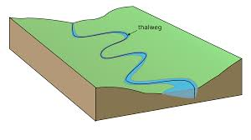
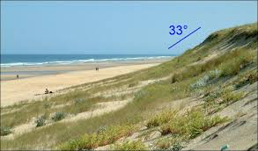
Основні елементи рельєфу: вододіл, тальвег і схил
Вододіл - це підвищена рівнинна ділянка між двома сусідніми річковими долинами, де відбувається розподіл атмосферних опадів.
Тальвег (водотік) - лінія, що проходить найнижчими точками долини. Він може бути постійним або тимчасовим, по його дну можуть утворюватися промоїни або яри.
Схил - це привододільна частина території з певною довжиною, крутизною та експозицією. Довжина і крутизна схилу визначають потенційну ерозійну небезпеку, а експозиція - кількість сонячного тепла, що надходить на його поверхню.

Slide 13
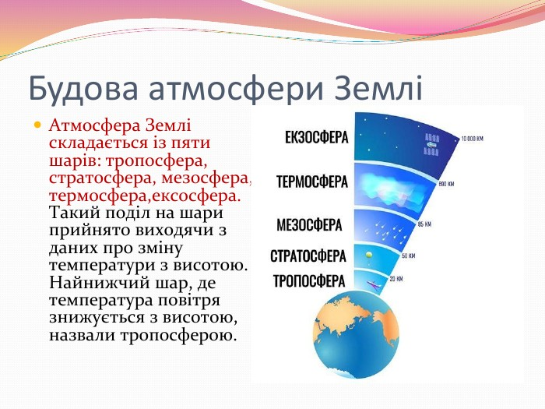
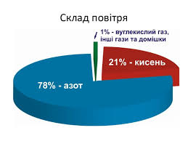

Slide 14
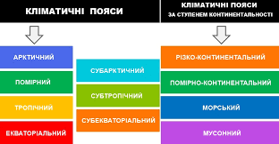
На Землі виділяють сім кліматичних поясів: екваторіальний, субекваторіальний, тропічний, субтропічний, помірний, субполярний та полярний. У кожному поясі існують відповідні типи клімату з особливостями режиму погоди.

Slide 15
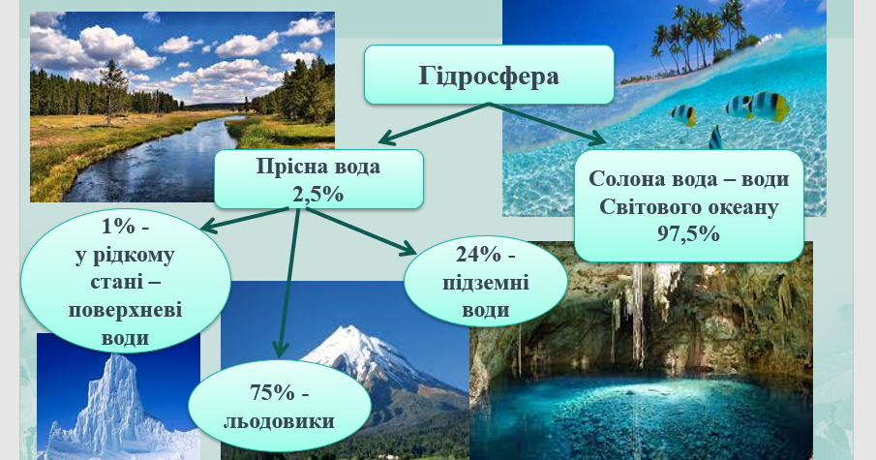
Гідросфера - водна оболонка Землі, яка охоплює всю сукупність природних вод на нашій планеті у різних фізичних станах – рідкому, твердому та газоподібному.
Вона відіграє фундаментальну роль у підтримці життя та кліматичних процесів на Землі.

Slide 16
